Slide 1
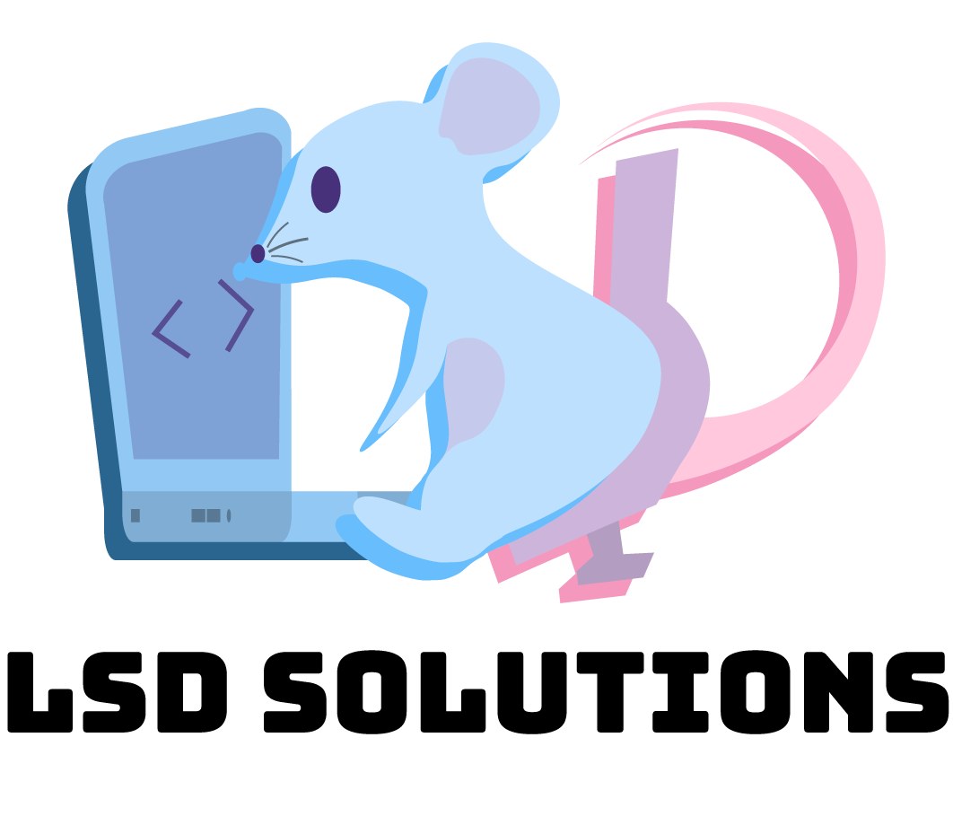
Projeto de Sistema de Entrega de Marmitas MarmiTECH

Slide 2
Membros:
André Luis Dias Nogueira
Eduardo Costa Araujo
Felipe Melchior de Britto
Gabriel Soares Mário
Igor Benedito Costa Gonçalves
Rafael Daiki Kaneko
Sergio Paulo Guerrato Alves
Vitor Marchini Rolisola

Slide 3
Sumário
01
05
02
06
03
07
04
08
Introdução
Req. Não Funcionais
Domínio do Problema
Gerência de Riscos
Objetivos
Avaliação de Custos
Req. Funcionais
An. Custo/Benefício

Slide 4
01
Introdução

Slide 5








Introdução
Criação de uma solução Java integrada ao banco de dados Oracle para otimizar o tempo de entrega de refeições da empresa MarmiTECH e gerenciar dados dos entregadores.
A solução abrange a integração com a API do Google Maps e o desenvolvimento do frontend mobile para Android e iOS, utilizando o framework Flutter.

Slide 6
02
Domínio do Problema

Slide 7
MarmiTECH
A MarmiTECH é uma empresa de produção e entrega de marmitas baseada na cidade de Rio Claro/SP.
Entrega de marmitas apenas na cidade.

Slide 8
Objetivos do encontro
Marmita
Entregador
Rota de Entrega
Necessário que as marmitas se acumulem em grupos de 10 unidades para que sejam delegadas ao entregador.
Em média, o entregador gasta 5 minutos no local da entrega. A definição da rota é de sua responsabilidade.
As rotas calculadas pelo entregador não são sempre as mais rápidas e eficientes.

Slide 9
03
Objetivos

Slide 10

Objetivos
Otimizar as entregas para evitar problemas como:
  Gargalos nas entregas;
  Atraso de pedidos;
  Chegada das refeições frias;
  Gasto de tempo excessivo nas rotas dos entregadores.

Slide 11
04
Requisitos Funcionais

Slide 12
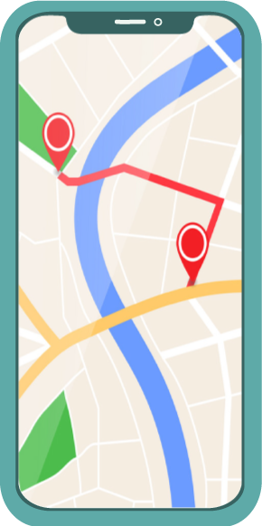
Integração com a API do Google Maps
A solução irá incorporar a API do Google Maps para permitir a visualização de informações geográficas relacionadas aos pedidos:
A aplicação deve permitir a exibição de mapas interativos que exibam a localização de pedidos específicos, monitorados por GPS (Geolocalização).
Os mapas devem oferecer funcionalidades como zoom, rotação e pesquisa de endereços.
A aplicação deve permitir a incorporação de marcadores personalizados para destacar informações relevantes nos mapas.

Slide 13
2. Cadastro de Usuário
A solução deve permitir a criação de dois tipos de usuários diferentes que integram acessibilidades específicas.
Usuários do tipo:
Administrador
Entregador

Slide 14
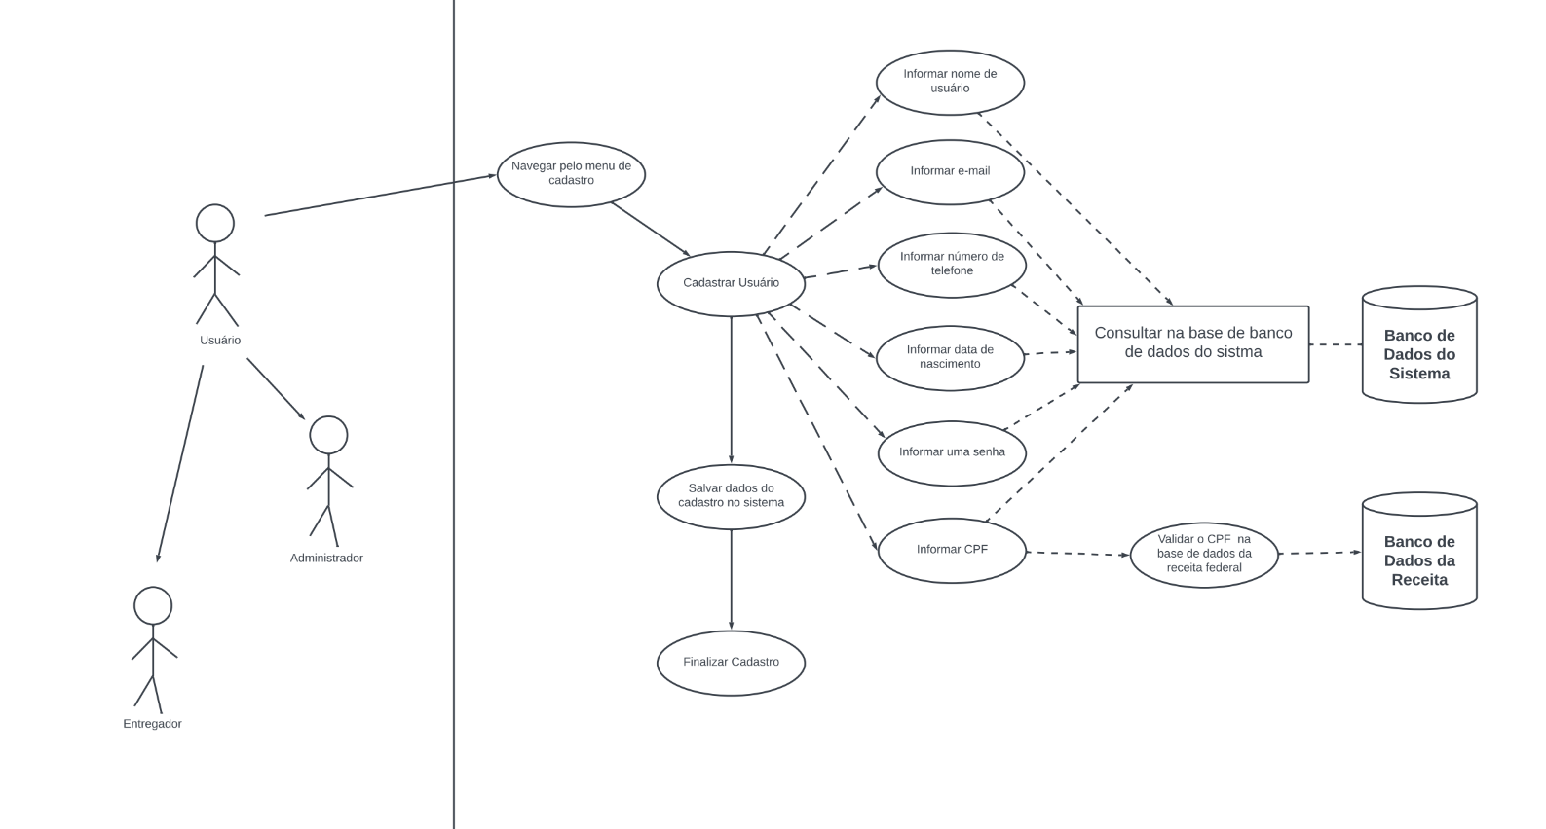
2. Cadastro de Usuário

Slide 15
2. Cadastro de Usuário
O usuário do tipo Administrador:
Terá maior prioridade de acesso às informações do sistema que o de tipo Entregador.
Poderá acompanhar a geolocalização do entregador em tempo real.
Poderá verificar se os pedidos foram entregues e por qual entregador foi feita a entrega através do sistema.
Terá acesso às informações dos clientes, informações que o entregador não terá.
O usuário do tipo Entregador:
Terá acesso a apenas as seguintes informações do cliente: o nome, o pedido, o total do pedido, o endereço e a forma de pagamento.
Terá acesso à interface de geolocalização para visualizar a rota traçada pelo sistema.

Slide 16
2. Cadastro de Usuário
Além disso, a aplicação permitirá que o usuário do tipo Administrador gerencie usuários do tipo Entregador.
Funcionalidades:
Criar
Editar
Excluir
Também será possível que o usuário do tipo Administrador seja capaz de editar e incorporar marcadores personalizados na aplicação do mapa para melhor indicar os endereços dos pedidos (ex: incorporar ícones numerando a ordem de entrega dos endereços).

Slide 17
3. Informações da Ficha de Pedidos
Na aplicação desenvolvida, as informações da Ficha de Pedidos desempenham um papel crucial, uma vez que fornecem ao entregador apenas os dados necessários para a realização da entrega
Sendo assim, nossa solução:
Permitirá a coleta da ficha de pedidos gerada atualmente pelo sistema da empresa MarmiTECH, contendo os dados necessários para a entrega.
  Nome, Endereço, Número do Pedido, Forma de pagamento.
Será capaz de integrar dados da ficha de pedidos com o serviço de geolocalização. Passando os dados de endereço.

Slide 18
4. Recolhimento e Entrega de Refeições
Nossa solução aborda a eficiência no recolhimento e entrega de refeições, envolvendo Entregadores, Funcionários da Cozinha e Clientes. Nossos requisitos incluem.

Slide 19
4. Recolhimento e Entrega de Refeições
Organização da fila de entregadores pela ordem de chegada, determinada pelos funcionários que aguardam novas entregas. A sequência de pedidos é definida pela ordem de saída da cozinha.
Notificação de recolhimento de pedidos pelo entregador, garantindo a disponibilidade organizada e sequencial das refeições. A ordem de entrega é preservada para otimizar o tempo do cliente.
Geração automatizada da rota do entregador após notificar a coleta, utilizando serviços de geolocalização.
Utilização de dados sensíveis da ficha de pedidos para otimizar a entrega, verificar a identidade do cliente e confirmar/pagar o pedido.
Registro pelo entregador de espera pela liberação das refeições, condicionado à proximidade da cozinha MarmiTECH e excluindo outros locais físicos.
Registro de entrega concluída pelo entregador, disponível apenas próximo ao local de entrega. Fraudes durante a entrega são de responsabilidade da MarmiTECH para as devidas providências.

Slide 20
05
Requisitos Não-Funcionais
Principais Restrições de projeto

Slide 21
Requisitos não funcionais
Desempenho
  A aplicação será responsiva e apresentará tempos de resposta aceitáveis, mesmo lidando com grande quantidade de dados.
  A aplicação mobile será desenvolvida utilizando Flutter.

Slide 22
Requisitos não funcionais
Segurança
  Haverá uma camada de segurança que proteja o acesso às informações sensíveis do banco de dados.

Slide 23
Requisitos não funcionais
Usabilidade
  A interface do usuário será intuitiva e de fácil utilização, visando uma experiência do usuário agradável e permitindo navegação rápida pela aplicação.

Slide 24
Requisitos não funcionais
Desenvolvimento do Frontend Mobile com Flutter
  A solução incluirá o desenvolvimento do frontend da aplicação mobile usando Flutter.
  A aplicação mobile estará disponível para os sistemas operacionais Android e iOS.
  A aplicação permitirá o acesso às funcionalidades de visualização do mapa para o usuário entregador.
  A aplicação será capaz de definir e redefinir a rota otimizada para a entrega.

Slide 25
Requisitos não funcionais
Acesso ao banco de dados da empresa “MarmiTECH”
  A aplicação estabelecerá uma conexão eficaz e segura com o banco de dados Oracle do cliente, sendo fundamental para recuperar informações cruciais sobre os entregadores associados à empresa e da ficha de pedidos. Os requisitos para atingir esse objetivo serão trabalhados abaixo.

Slide 26
Requisitos não funcionais
Acesso ao banco de dados da empresa “MarmiTECH”
  A aplicação será capaz de estabelecer uma conexão direta e confiável com o banco de dados da MarmiTECH. Isso requer a configuração adequada dos parâmetros de conexão, como URL, credenciais de acesso, porta, entre outros, para garantir que a comunicação com o banco de dados seja estabelecida com sucesso.

Slide 27
Requisitos não funcionais
Acesso ao banco de dados da empresa “MarmiTECH”
  Uma vez conectada à base de dados, a aplicação será capaz de recuperar informações detalhadas sobre os entregadores associados à empresa, o que pode incluir dados como nomes, números de identificação, histórico de entregas, status de disponibilidade, entre outros dados relevantes.

Slide 28
Requisitos não funcionais
Acesso ao banco de dados da empresa “MarmiTECH”
  Será possível realizar consultas, inserções, atualizações e exclusões de registros no banco de dados.
  A aplicação poderá acessar a localização do entregador através do aparelho móvel do mesmo.

Slide 29
06
Gerência de Riscos

Slide 30
Risco | Gravidade | Plano de Contingência | Plano de Mitigação
Desenvolvedor sair do projeto |  | Ter um funcionário extra sempre a disposição. | Contratar um novo funcionário.
Cliente desistir do projeto |  | Contrato fechado. | Negociação (50% antes e 50% depois).
Projeto não ser concluído no prazo |  | Criação de metas/objetivos. Reuniões de planejamento. | Renegociação.
Mudança no formato da ficha de pedidos |  | Manter ciente das intenções de mudanças do sistema. | Adaptar o projeto às novas necessidades.
Conflito entre departamentos |  | Boa gestão e estímulos ao entrosamento da equipe. | Reuniões, advertência e se necessário demissão.
Perda de dados |  | Realização de Backups contínuos. | Restauração por meio de Backups.

Slide 31
Risco | Gravidade | Plano de Contingência | Plano de Mitigação
Problemáticas ou perda de equipamentos |  | Substituição pelos equipamentos reservas. | Existência de Periféricos Reservas.
Invasão hacker ou problemática com malwares |  | Sistema de Proteção Robusto. | Expurgo dos Invasores.
Má interpretação de requisitos |  | O sistema deve fornecer um manual digital e informações pertinentes durante a utilização do sistema(linhas de observações, tooltips, etc). | Caberá ao proprietário do software garantir o treinamento obrigatório mínimo de seus funcionários.
Ausência de habilidade/poder para gerir o projeto |  | Ver item" Má interpretação de requisitos". | Ver item "Má interpretação de requisitos".

Slide 32
Risco | Gravidade | Plano de Contingência | Plano de Mitigação
Inexistência de metodologias / metodologia mal aplicada pelos desenvolvedores |  | O time de desenvolvimento deve atuar se utilizando de Metodologias Ágeis de Desenvolvimento de Sistemas. Para tal, um membro do time deve se especializar ou, no mínimo, ser responsável pela compreensão do time sobre o tópico e garantir que todos estejam utilizando métodos e ações que estejam dentro do escopo Ágil. | O time deverá se reunir para garantir que todos estejam na mesma página sobre o assunto. Em casos mais graves, o prestador de serviços deve fornecer treinamentos e cursos sobre o assunto para a equipe.
Mudanças no escopo |  | Os desenvolvedores do projeto são responsáveis por reassegurar o cliente do que está sendo desenvolvido, mostrando o progresso do projeto e realizando reviews com o objetivo de mitigar a probabilidade de desentendimento do cliente sobre o escopo do projeto. | O cliente e o fornecedor de serviços deverão abrir novas negociações para que o escopo e custo do projeto (por consequência o contrato) seja redefinido ou para que caso o cliente não deseje redefinição, o cliente e prestador deverão se reunir para garantir a compreensão do escopo por ambas as partes.

Slide 33
Risco | Gravidade | Plano de Contingência | Plano de Mitigação
Custo de desenvolvimento mal estimado |  | Utilização das Métricas de Pontos por Função para aplicar um valor mais justo ao projeto | O cliente e o desenvolvedor deverão, em caso excepcional, visto crise financeira no projeto, reelaborar o custo de projeto.
Falta de conhecimento/ competência |  | Ver item "Má interpretação de requisitos". | Ver item "Má interpretação de requisitos".

Slide 34
07
Avaliação dos Custos

Slide 35
Resumo
Custo/ Ponto de Função | R$ 325,00
Pontos de Função | 49,49
Custo Final do Projeto | R$ 16.084,25
Tempo do Projeto | 395,92h

Slide 36
08
Análise de Custo/Benefício

Slide 37
Análise de Custo/Benefício
Visto que o projeto, embora tenha suas dificuldades em relação a riscos e restrições, possui características benevolentes à empresa e que poderão ser reutilizadas em outros projetos, além de uma margem a melhorias e expansões futuras da mesma, compensando caso realizado por um de nossos funcionários.
Em caso de necessidades repentinas de antecipação de prazo, vale o estudo da inserção de um novo membro neste projeto, além de uma atualização na verba necessária para o mesmo.

Slide 38
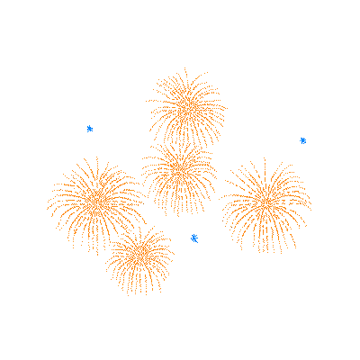

Espero que tenhamos lhe convencido
Boas Festas

